Slide 1

Antonio Izzi MD PhD
Department of Infectious Diseases and Emergency Infectious
Division of Emergent and Highly Contagious Infectious Diseases
D. Cotugno Hospital Naples, Italy

Slide 2

Boston Museum of Fine Arts

Slide 3
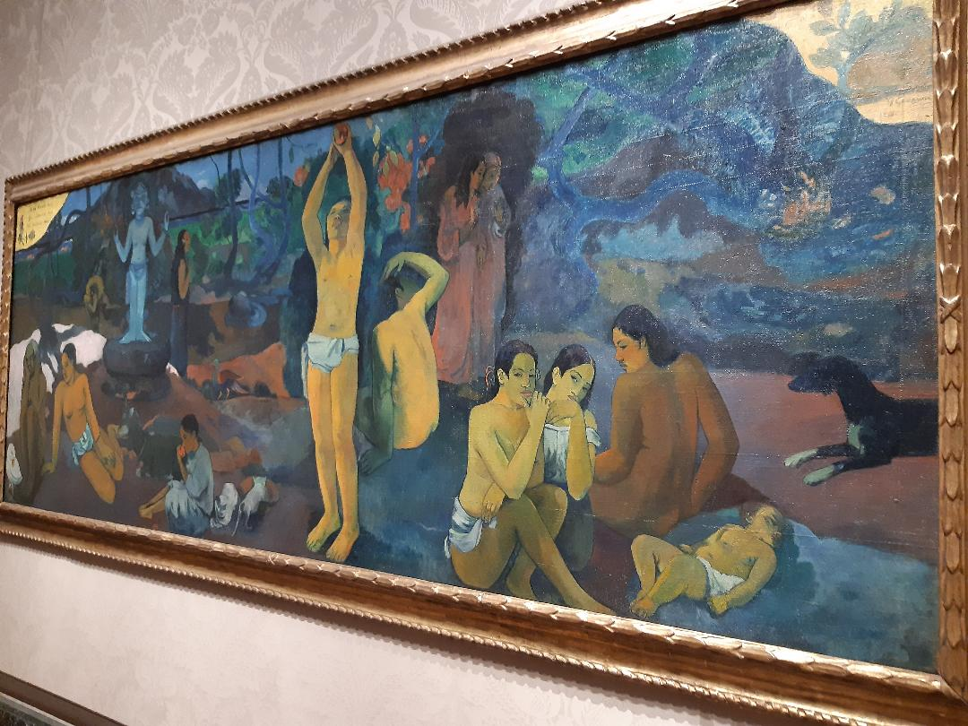
Da dove veniamo ? Chi siamo ? Dove andiamo ?

Slide 4
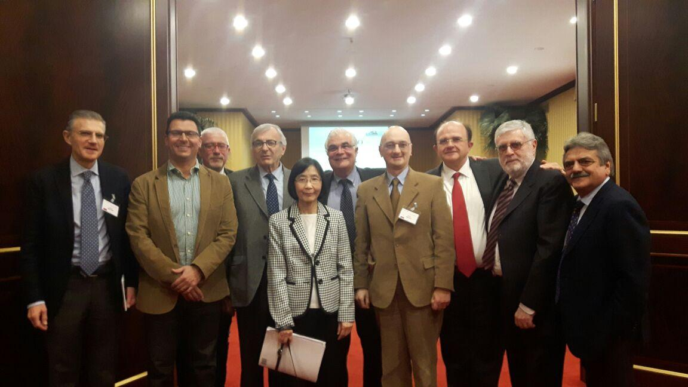
Paestum April 24 2017
4th Viral Hepatitis Update and Clinical Practice

Slide 5
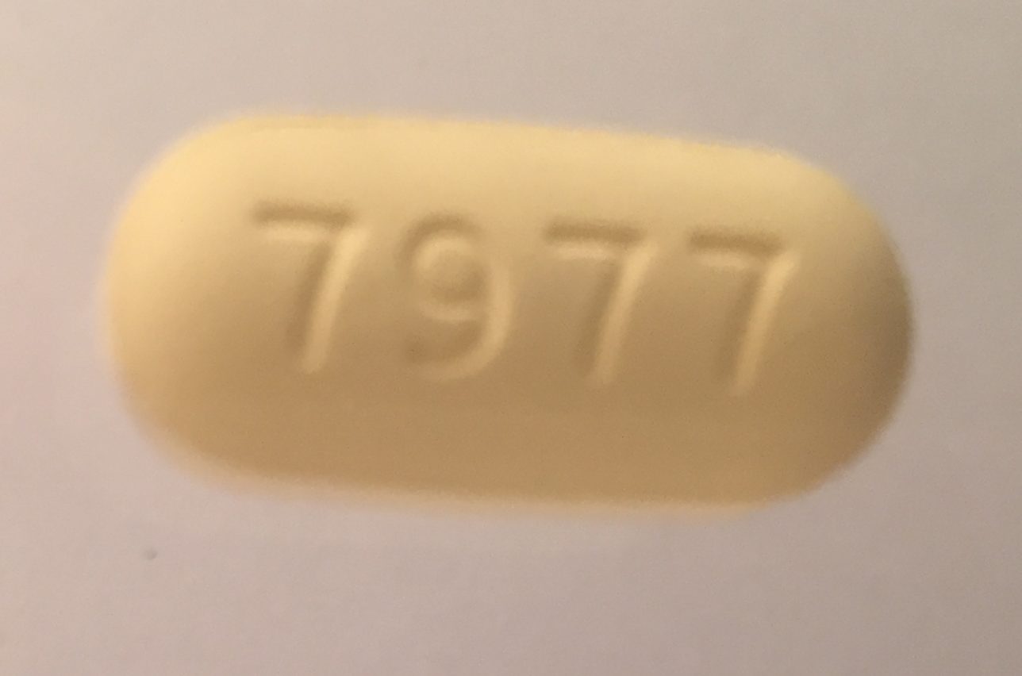
How HCV was Won:
From Discovery of Sofosbuvir to Clinical Practice
Michael J. Sofia, Ph.D.
Chief Scientific Officer
Arbutus Biopharma, Inc.
10th CLEO National Congress, Hospital Hepatologists
Rome, Italy
September 28, 2017

Slide 6
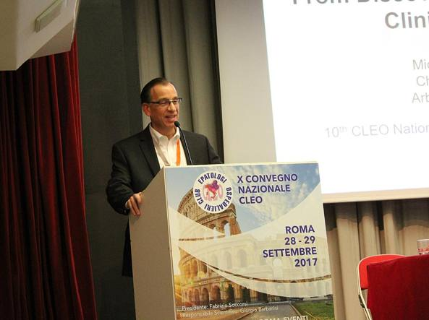
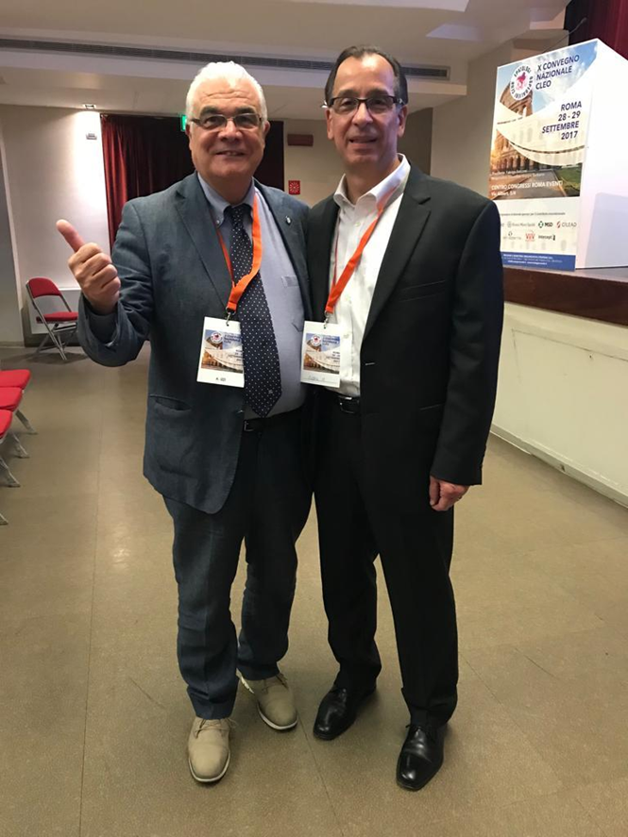
L’inventore del farmaco antiepatite C «L’orgoglio d’essere mezzo siciliano»
Michael Sofia, lo scienziato che ha inventato il Sofosbuvir, capostipite di una classe di molecole capaci di distruggere il virus, ha partecipato per la prima volta a un congresso in Italia
di Margherita De Bac
8 ottobre 2017 (modifica il 9 ottobre 2017 )

Slide 7
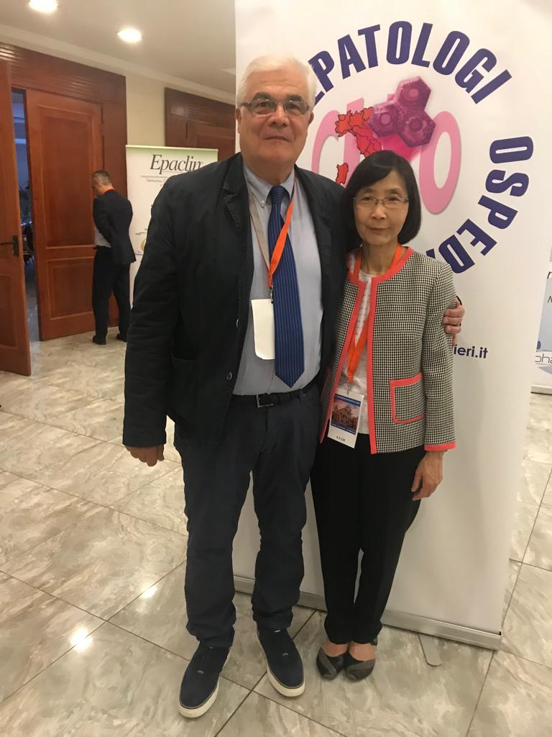
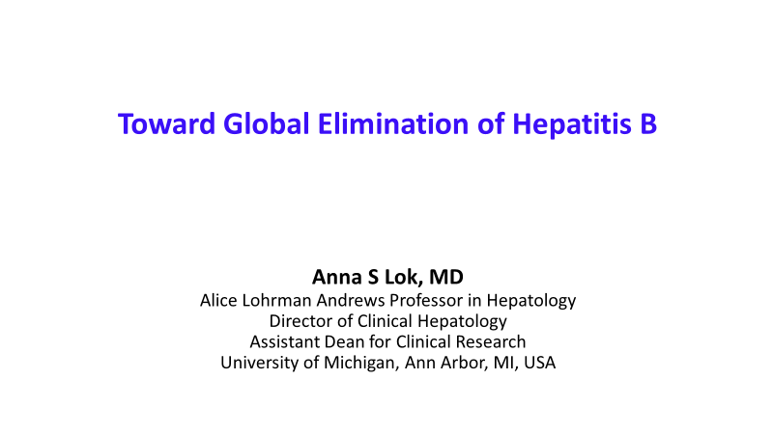
CLEO National Congress
Catania September 30-October 1 2018
Responsabili Scientifici
Maurizio Russello
Gaetano Scifo

Slide 8
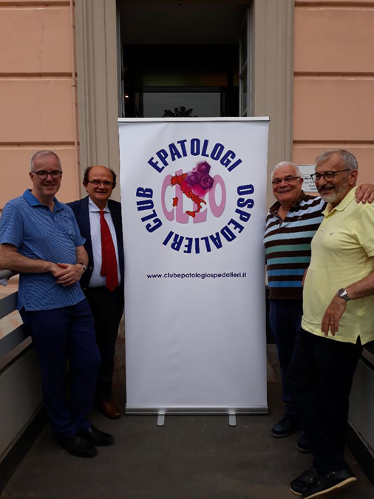
Caserta Bridging The Gap June 21 2019: towards the worldwide famous Caserta Model of Integrated Care

Slide 9

Network-based elimination of HCV in PWUD: the CLEO-GRECAS real world experience
2021 Jun 1;116(6):1248-1255

Slide 10

The largest European PWUD population prospectively assessing the impact of HCV treatment with DAAs
The Italian SerD model based on the close cooperation and continuous integration between territorial hepatologists and the SERD healthcare workers, allowed to achieve comparable results in HCV treatment to non-drugs users, improving SVR rate and adherence to therapy, and reducing dropouts regardless of the degree of liver disease
We would like to propose the Italian SerDs system as the best model to treat this population, which has always been considered difficult-to-treat and often marginalized, and promote their social reintegration.
It could be considered the pillar to optimize the effectiveness of the new generation DAAs on PWUD, enhancing the path of the “micro-elimination” among them, towards global HCV
Strength and originality points
2021 Jun 1;116(6):1248-1255

Slide 11









From the «Caserta Model» to the «Italian Model»

Slide 12
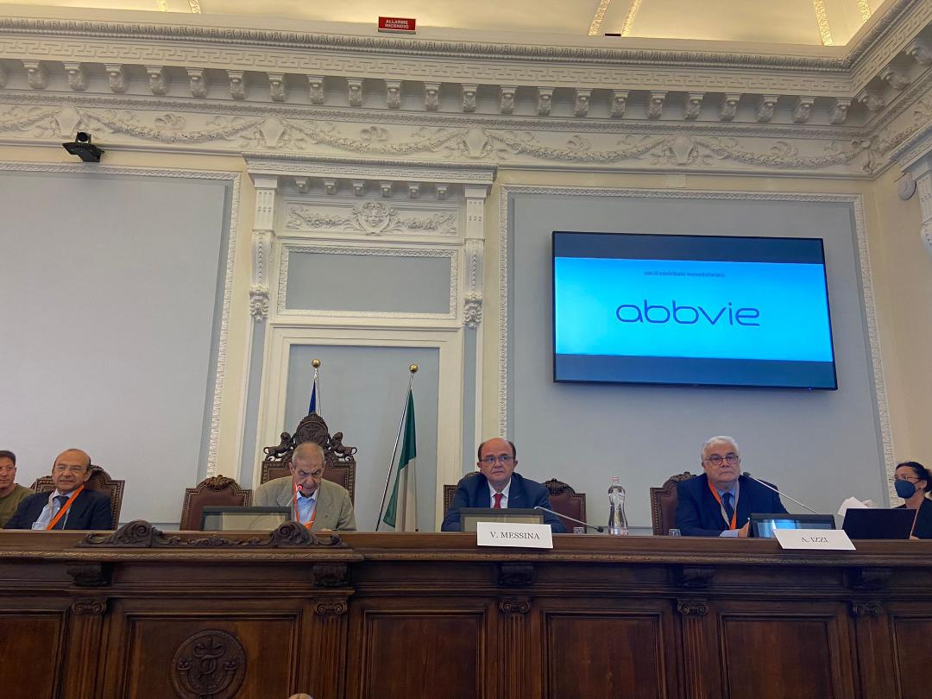
Caserta June 26-27 2022: International Viral Hepatitis Update and Clinical Practice 2022

Slide 13
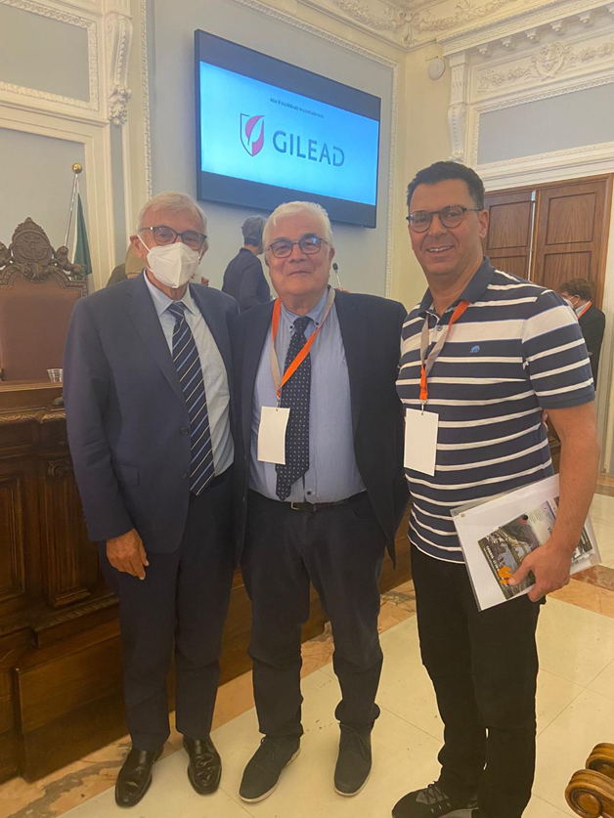

Caserta June 26-27 2022
ASF LOK

Slide 14
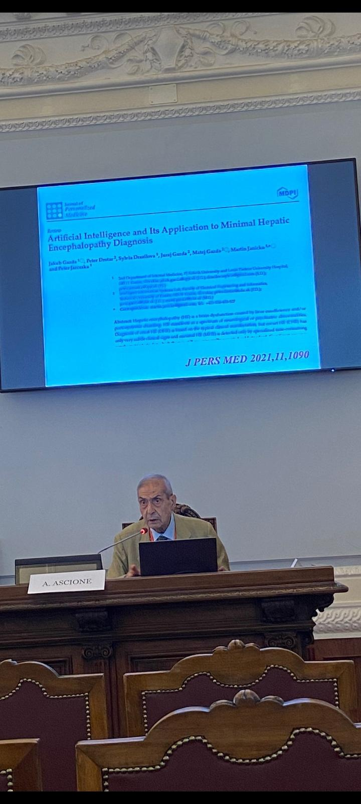
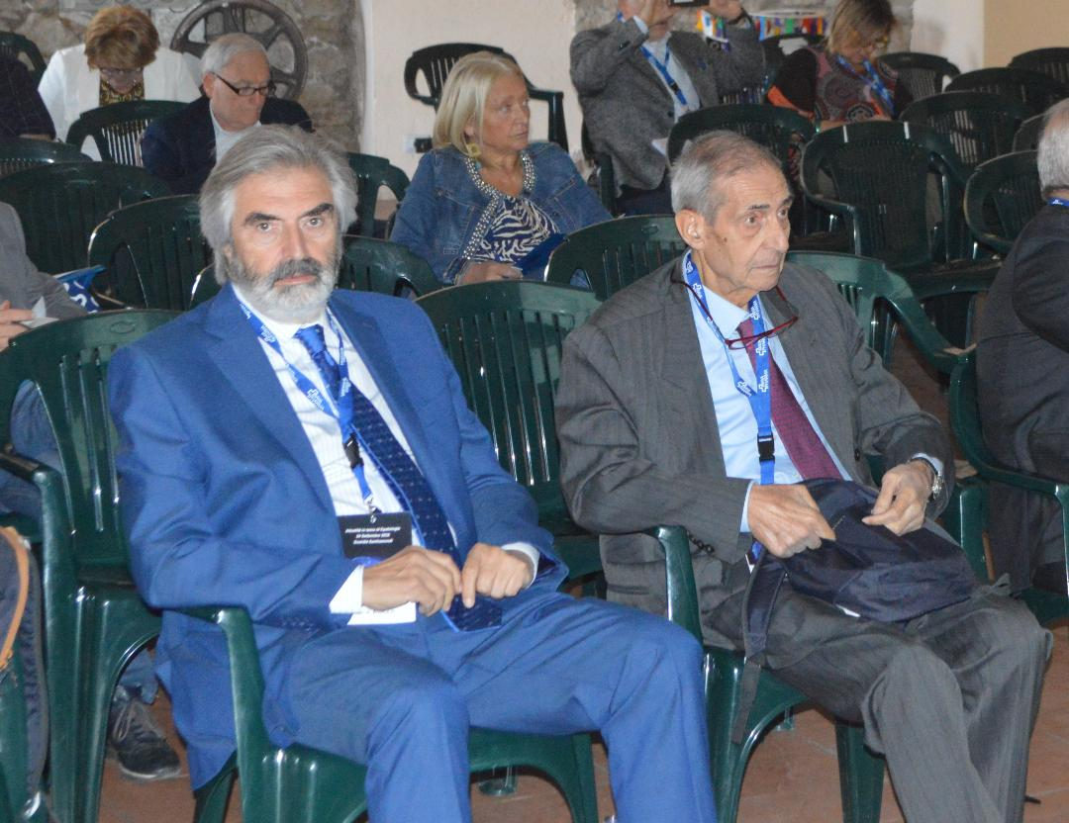
Grandi ringraziamenti al Prof. Luigi Elio Adinolfi ed al Prof. Antonio Ascione

Slide 15
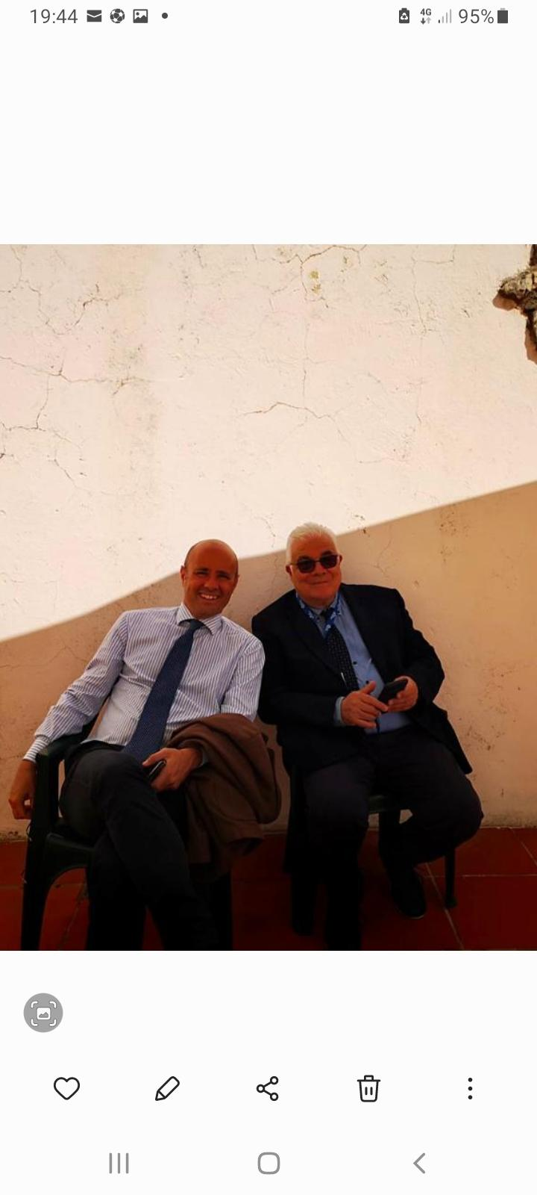
Liver International November 2022
Study on OCA in PBC patients with Cirrhosis

Slide 16

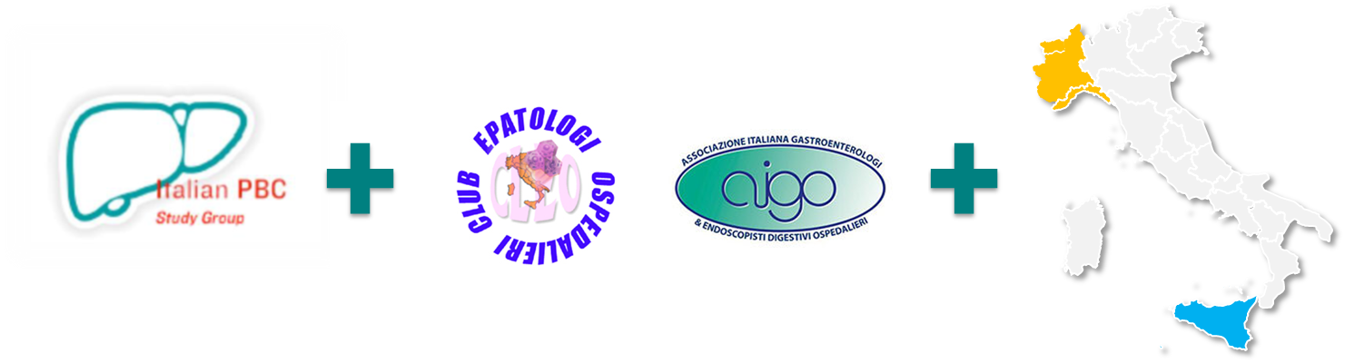
Study Design, Settings and Principal Objective
The RECAPITULATE Study is a retrospective/prospective study on data collected from centers belonging to the Italian PBC Registry and/or the Club Epatologi Ospedalieri (CLEO) and/or the Associazione Italiana Gastroenterologi e Endoscopisti Digestivi Ospedalieri (AIGO), Sicilian PBC Network and PBC Project Piemonte-Liguria-Valle D'Aosta.
Aim of the RECAPITULATE Study is the extension of real-world Italian experience in terms both of numerosity of the sample and of duration of follow-up.

Slide 17
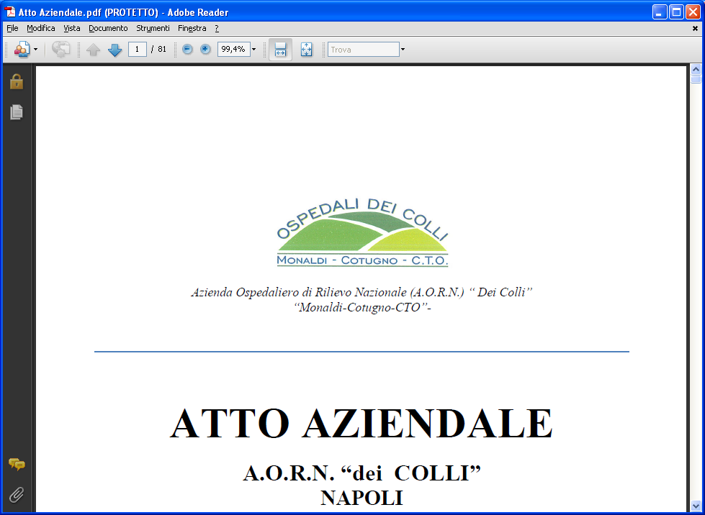


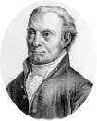
24 Novembre 2021
HIV and the Liver
Antonio Izzi
Dipartimento Malattie Infettive e Urgenze Infettivologiche
A.O.R.N. Monaldi-Cotugno-CTO – Napoli Ospedale “ D. Cotugno “ – Prima U.O.C. di Malattie Infettive
Notes:
17

Slide 19
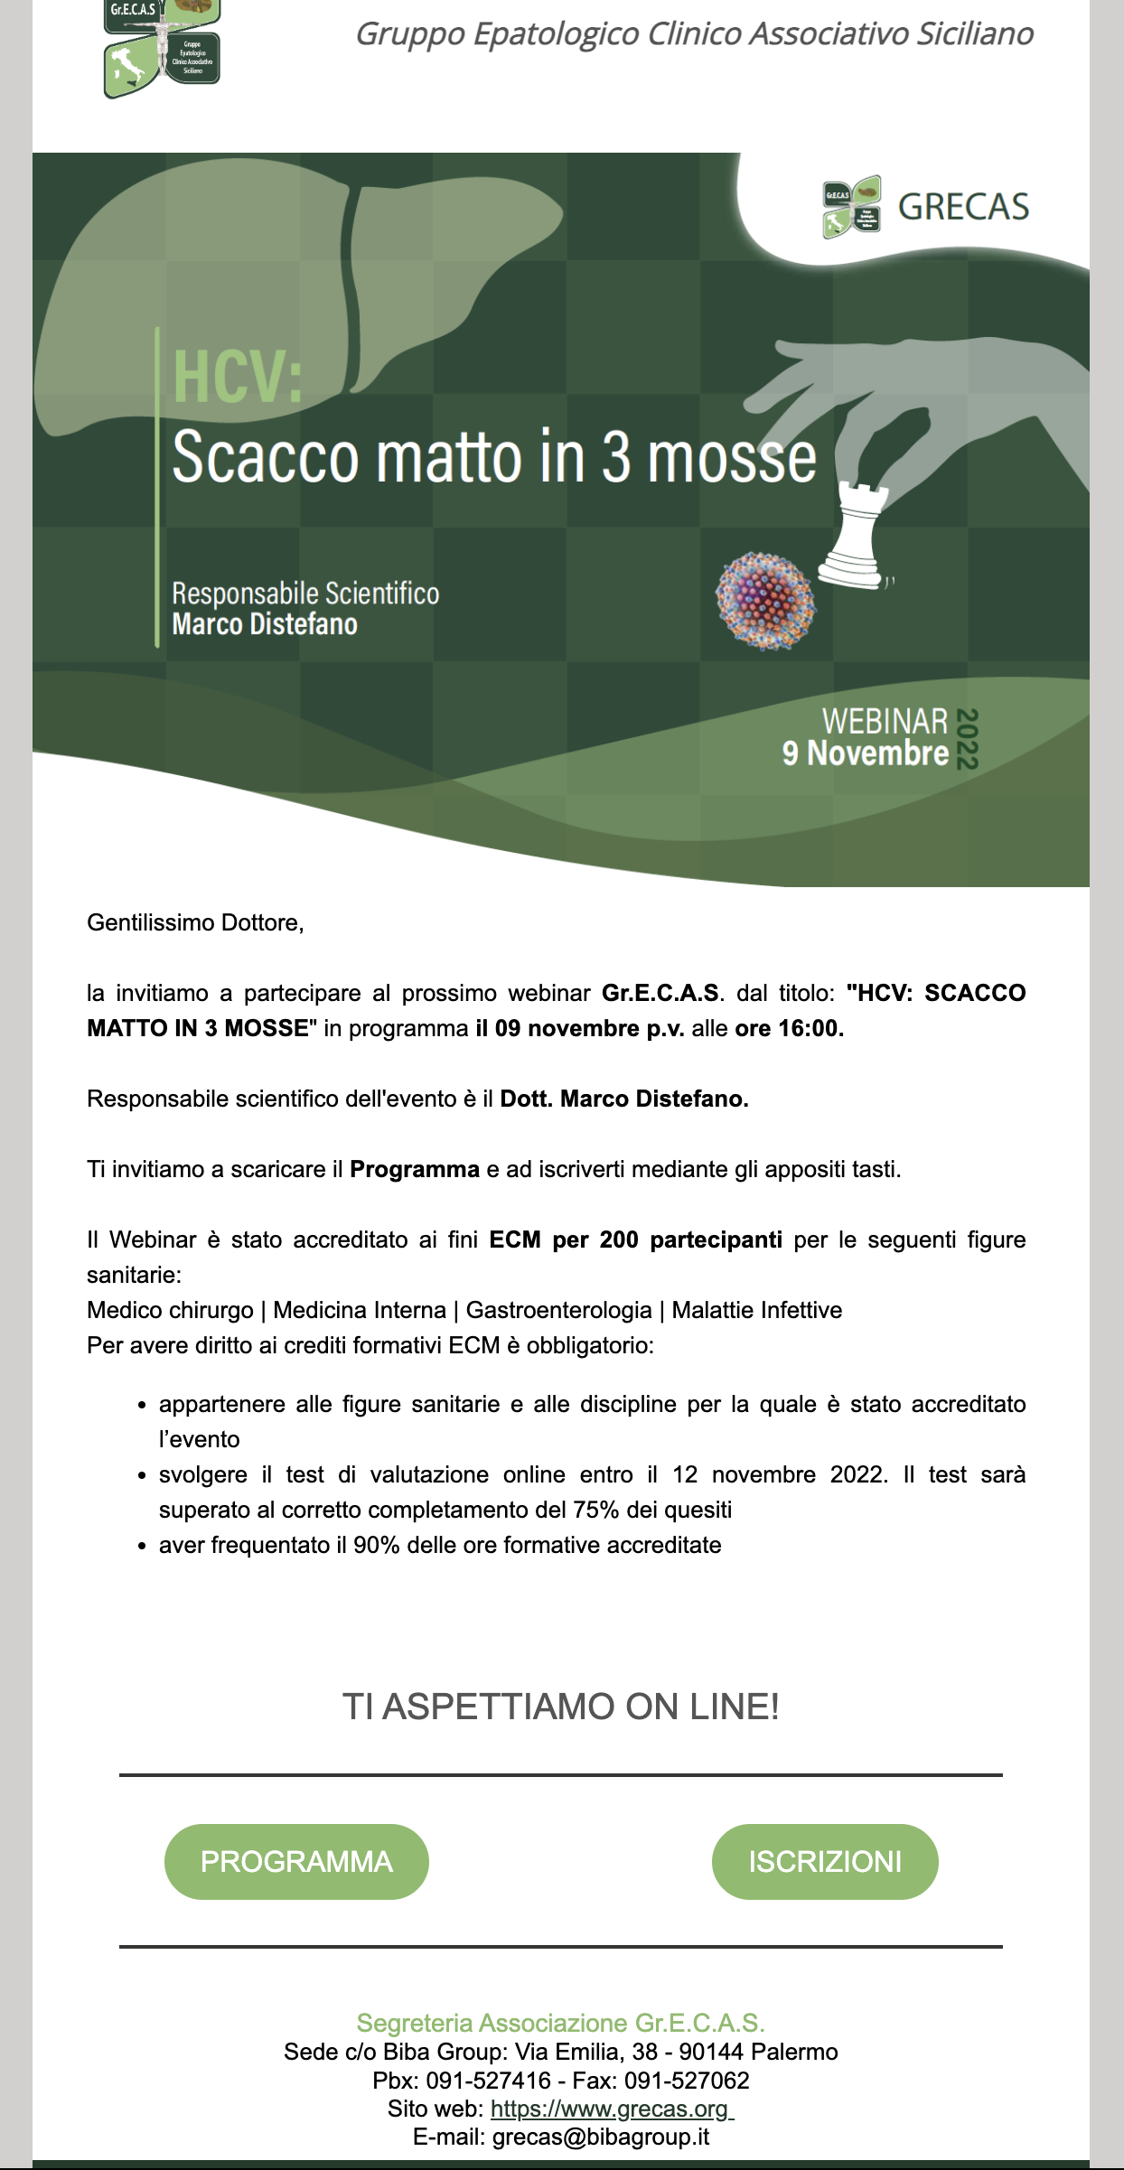

Slide 20
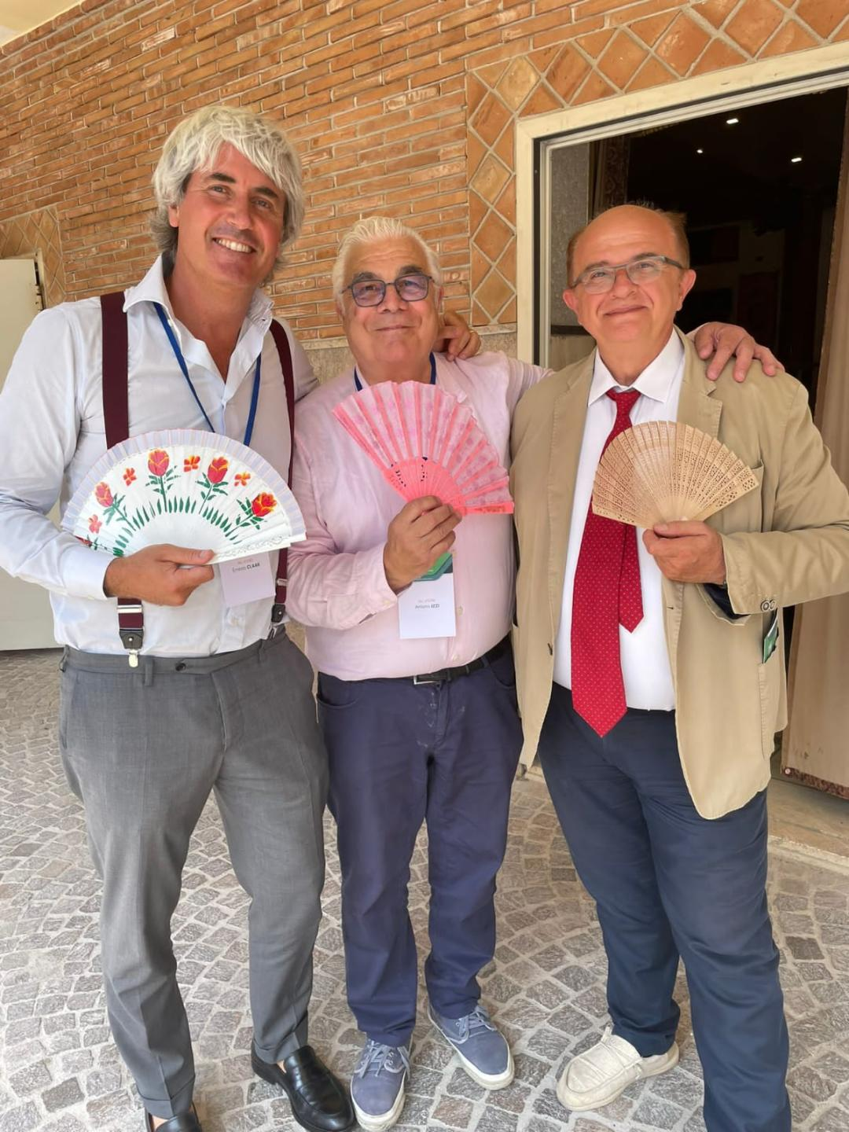
HCV TALETE:
PROGETTO DEDICATO A CLAUDIO PUOTI

Slide 21
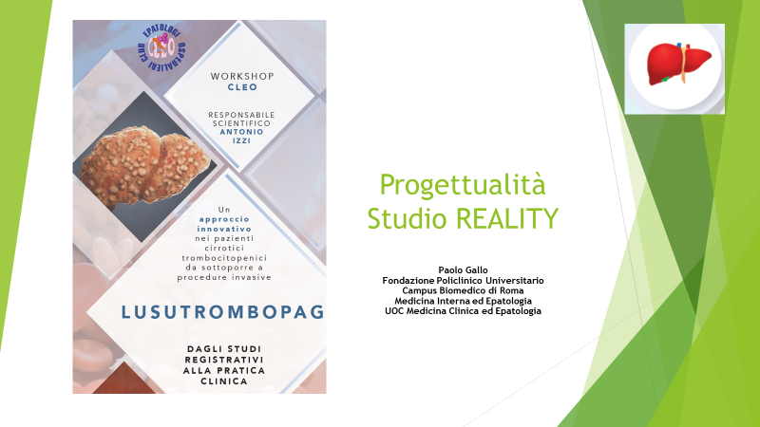
Reality Study on Lusutrombopag in Cirrhosis
Dati real-world sul trattamento con Lusutrombopag della trombocitopenia severa nel cirrotico da sottoporre a procedure invasive in Italia
(Studio REALITY)

Slide 22
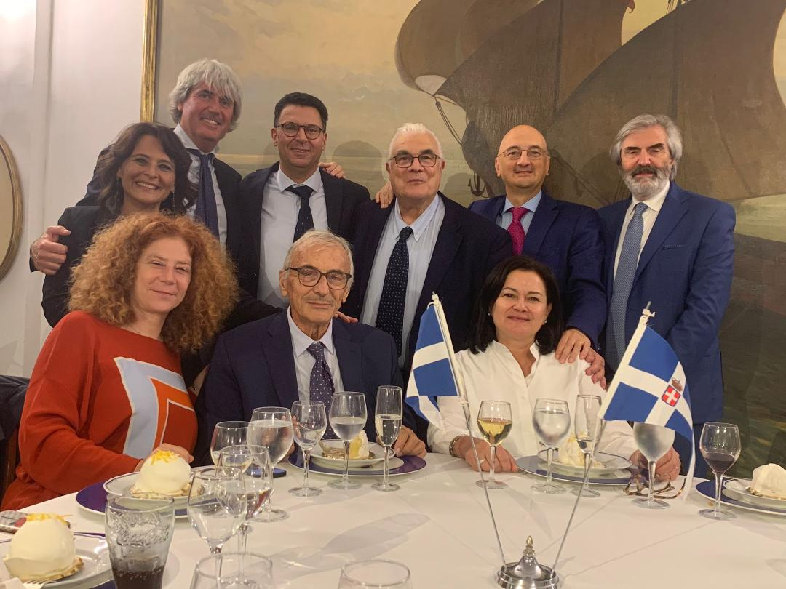
Napoli Congresso Nazionale CLEO 13 Ottobre2022

Slide 23
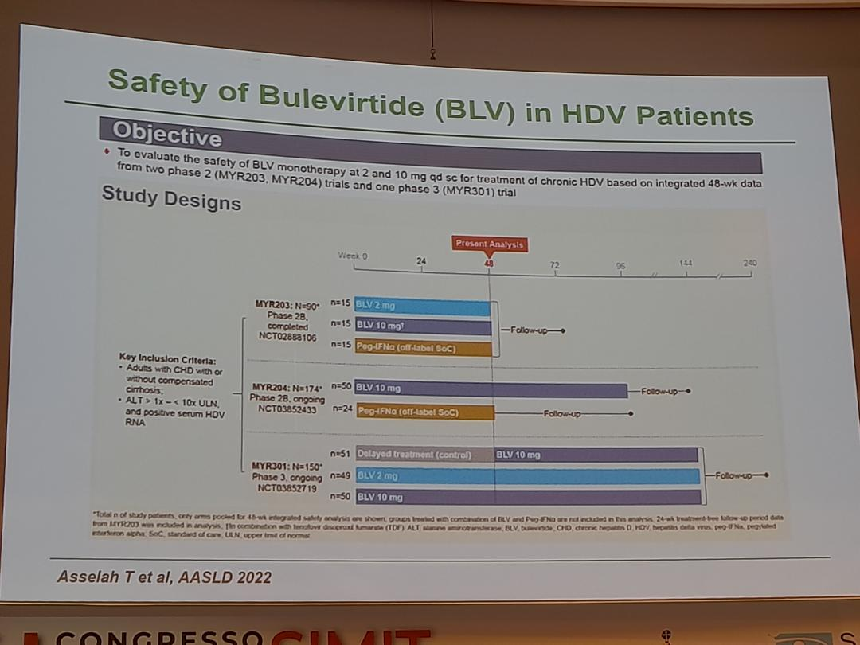
Agreement with Tarik Asselah on French-Italian Cooperation Study in Clinical Practice

Slide 24
Liver Health Project
Identificazione dei fattori di rischio clinici ed epigenetici per lo sviluppo di carcinoma epatocellulare e disordini metabolici in pazienti con MAFLD
Scopo dello studio
1. Identificare i fattori clinico-laboratoristici (fibrosi, aumento degli indici infiammatori, presenza di fattori metabolici, polimorfismi e fattori epigenetici) nel rischio di progressione della MAFLD ed insorgenza di HCC.
2. Confrontare questi parametri con quelli ottenuti dai pazienti che hanno già sviluppato HCC da malattia metabolica del fegato.
3. Selezionare una popolazione a più elevato rischio di insorgenza di HCC, da sottoporre a stretto monitoraggio clinico-strumentale, terapie dietetico-comportamentali e al challenge con nuovi farmaci attualmente in fase di sperimentazione clinica per la MAFLD.
Tipo di studio: osservazionale prospettico, multicentrico
Periodo di arruolamento: 12 mesi

Slide 25
Proportion of HCC secondary to non-alcoholic fatty liver disease worldwide
Incidence
NAFLD: 0.44/1000/prs/year
NASH: 5.29/1000/prs/year
DJH Tan et al Lancet Oncol 2022; 23: 521–30 Online March 4, 2022
Desjonqueres and Gigante. Hepatoma Res; 2022.

Slide 26
Fasi del progetto
Fase 1: screening ecografico dei pazienti selezionando quelli con "fegato bright". Misurazione di fibrosi e steatosi mediante strumentazione Fibroscan dotata di software c-CAP. Valutazione di parametri antropometrici e di laboratorio per identificare fattori metabolici o altre cause virali o genetiche di esclusione dallo studio. Calcolo del punteggio di fibrosi NAFLD score e FIB4 per ottenere ulteriori informazioni sullo stato di steatosi e fibrosi.
Fase 2: Analisi di campioni di sangue intero per lo studio di analisi genetiche tra cui polimorfismi quali PNPLA3, TM6SF2, MBOAT7, GCKR, e le mutazioni di micro RNA (miRNA) e « long non coding RNA» (LncRNA).
Fase 3: Confronto dei dati genetici dei pazienti a rischio con campioni di HCC e di tessuto epatico già presenti nella banca dati e riferiti a pazienti già in cura per HCC insorto su fegato affetto da steatofibrosi/cirrosi.
Fase 4: Valutazione di acquisizione di dato istologico epatico in pazienti in cui si rileva una discrepanza tra gli indici di fibrosi laboratoristici e quelli strumentali (stiffness) secondo le Linee Guida EASL (UpDate 2021) ed in coloro in cui anche a bassi gradi di fibrosi si rilevano fattori di rischio per sviluppo di HCC (diabete, obesità, età avanzata, polimorfismi a rischio).

Slide 27
Multifactorial pathogenesis of NAFLD-related HCC
C Campani et al. Hepatoma Res 2022;8:3 https://dx.doi.org/10.20517/2394-5079.2021.126
Notes:
Multifactorial pathogenesis of NAFLD-related HCC. Single nucleotide polymorphism ( GCKR, MBOAT7, PNPLA3, and TM6SF2) have been associated to the development of both NAFLD and HCC and the NASH-HCC mutational profiling (TERT promoter, CTNNB1, TP53, and ACVR2A) and signature (MutSig-NASH-HCC) have been recently described. Hyperinsulinemia and obesity favor chronic liver inflammation and DNA damage through ROS production, ER stress and inhibition of fatty free acid oxidation. The higher levels of IL-6 and TNF-α promote the activation of STAT-3, a transcription factor which is involved in HCC development. Hyperinsulinemia induced IGF1 expression that phosphorylates insulin receptor substrates 1 leading to the activation of mTOR and MAPK pathways and therefore to cell proliferation, inhibition of apoptosis and HCC development. A role for the immune system has also been described, involving the intratumor CD8+ PD1+ cells, platelet (PLT) and IgA plasma cells and the circulating NET. In addition, dysbiosis and gut hyperpermeability expose the liver to bacterial metabolites and MAMPs promoting HCC development. EC: Enterocyte cell; ER: endoplasmic reticulum; FFA: free fatty acid; GCKR: glucokinase regulator; HCC: hepatocellular carcinoma; HSC: hepatic stellate cell; HSD17B13: 17β-hydroxysteroid dehydrogenase 13; IgA: immunoglobulin A; IGF: insulin-like growth factor; IGFBP: insulin-like growth- factor binding protein; IGFR: insulin-like growth-factor receptor; IL: interleukin; IRS: insulin receptor substrate; MAMPS: microbe- associated molecular pattern; MAPK: mitogen-activated protein kinase; MBOAT7: membrane-bound O-acyltransferase domain containing 7; mTOR: mammalian target of rapamycin; NAFLD: non-alcoholic fatty liver disease; NET: neutrophil extracellular traps; PD-1: programmed cell death 1; PLT: platelet; PNPLA3: patatin-like phospholipase domain-containing protein 3; ROS: reactive oxygen species; STAT: signal transducer and activator of transcription; TM6SF2: transmembrane6, superfamily member 2; TNF-α: tumor necrosis factor alpha.

Slide 28
Clinical and biological characteristics of HCC in patients with NAFLD
DJH Tan et al Lancet Oncol 2022; 23: 521–30 Published Online March 4, 2022

Slide 29
Liver Health Project
End-point primario
Identificazioni delle mutazioni di (microRNA) miRNA e “long non coding” RNA (LncRNA), come potenziali fattori di progressione della NAFLD in fibrosi ed HCC.
End point secondario
Valutare l’associazione tra fattori genetici e quelli metabolici correlati alla NAFLD con il rischio di HCC.
Selezionare una popolazione di pazienti ad alto rischio di progressione di malattia per trials clinici di terapia farmacologica
Numerosità campionaria
La numerosità campionaria verrà stimata attraverso opportuni algoritmi computazionali una volta ottenuti i risultati della fase pilota iniziale dello studio, che consentiranno di definire un appropriato margine di non inferiorità ed una adeguata potenza del test.

Slide 30
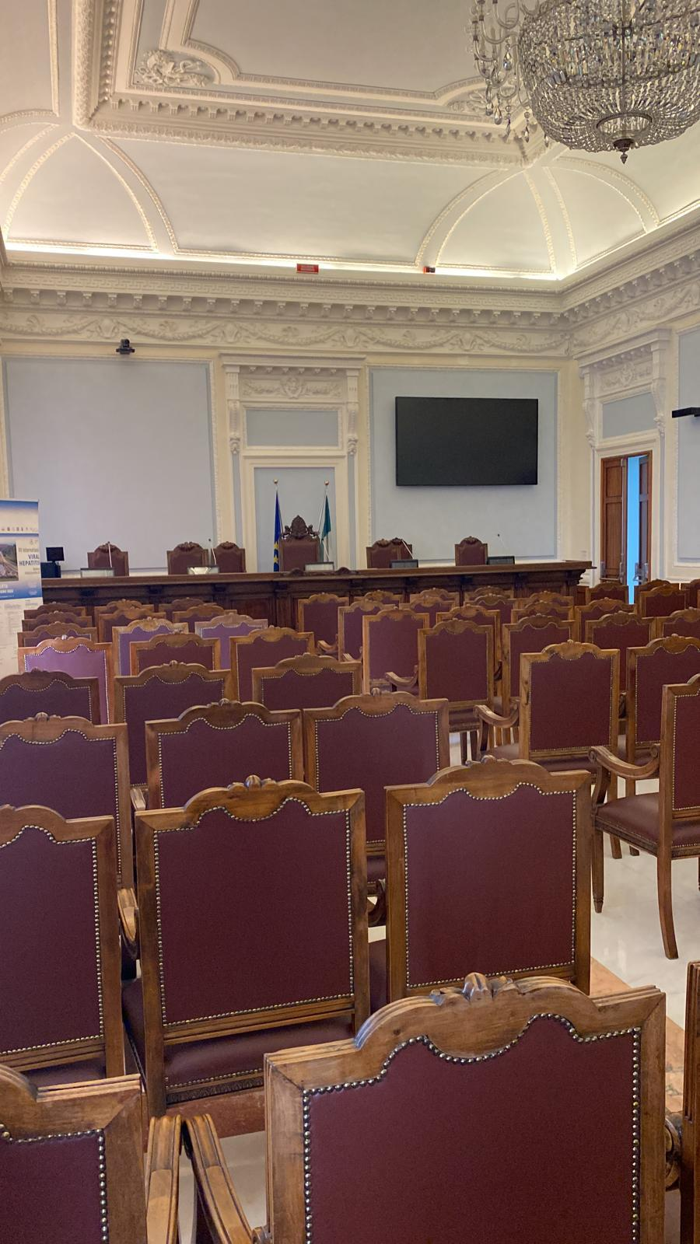
CASERTA 8 TH INTERNATIONAL VIRAL HEPATITIS UPDATE AND CLINICAL PRACTICE JUNE 26-27 2022
Responsabili scientifici: Vincenzo Messina Antonio Izzi
Confirmed International Guests:
TARIK ASSELAH Paris (France)
JOHN F. DILLON Dundee (Scotland)
JEFFREY LAZARUS Barcelona ( Spain)
ANNA SF LOK Ann Harbor ( USA)
GIADA SEBASTIANI Alberta (Canada)

Slide 31
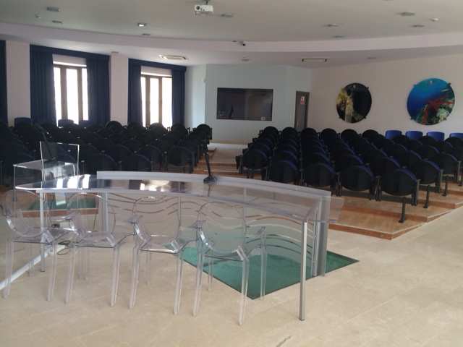
CONGRESSO NAZIONALE CLEO SIRACUSA 12-13 OTTOBRE 2023
Responsabili scientifici: Marco Distefano, Gaetano Scifo
AREA MARINA PROTETTA DEL PLEMMIRIO IN ORTIGIA
INVITED INTERNATIONAL SPEAKERS :
- ROBERT J. FONTANA
- FRANCESCO NEGRO

Slide 32
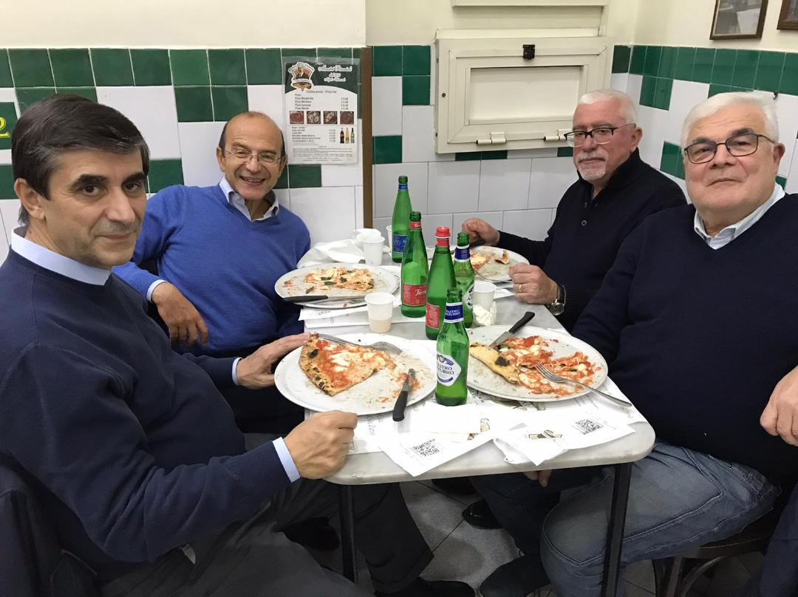
Antica Pizzeria da Michele Novembre 2021

